Slide 1
2021.09.06(加班)~2021.09.07
工作日報
記錄人：葉柏漢
記錄日期：2021.09.07
工作時間：
18:00~19:00
08:30~17:30

Slide 2

本日工作事項
Day work
修改溫室型式設計bug(加班)
修改完成溫室型式的bug
將做好的功能放置網站上並修改bug

Slide 3
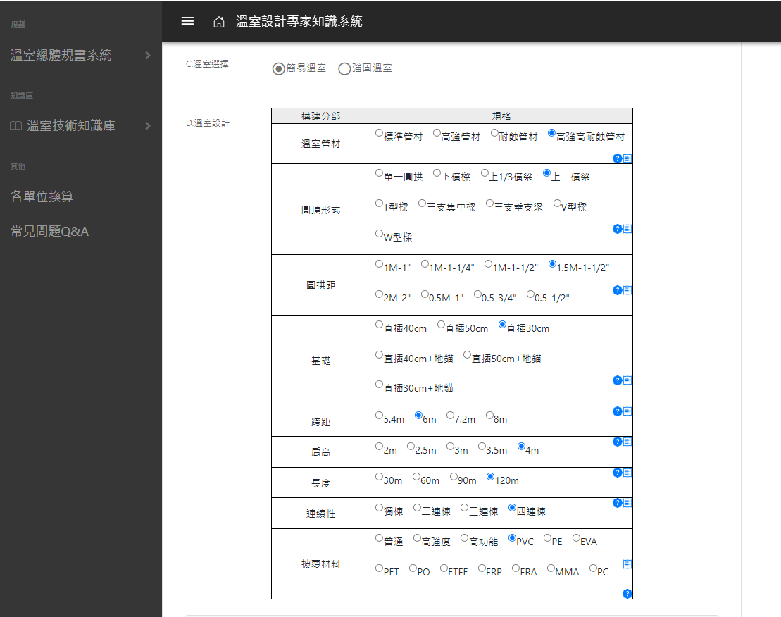
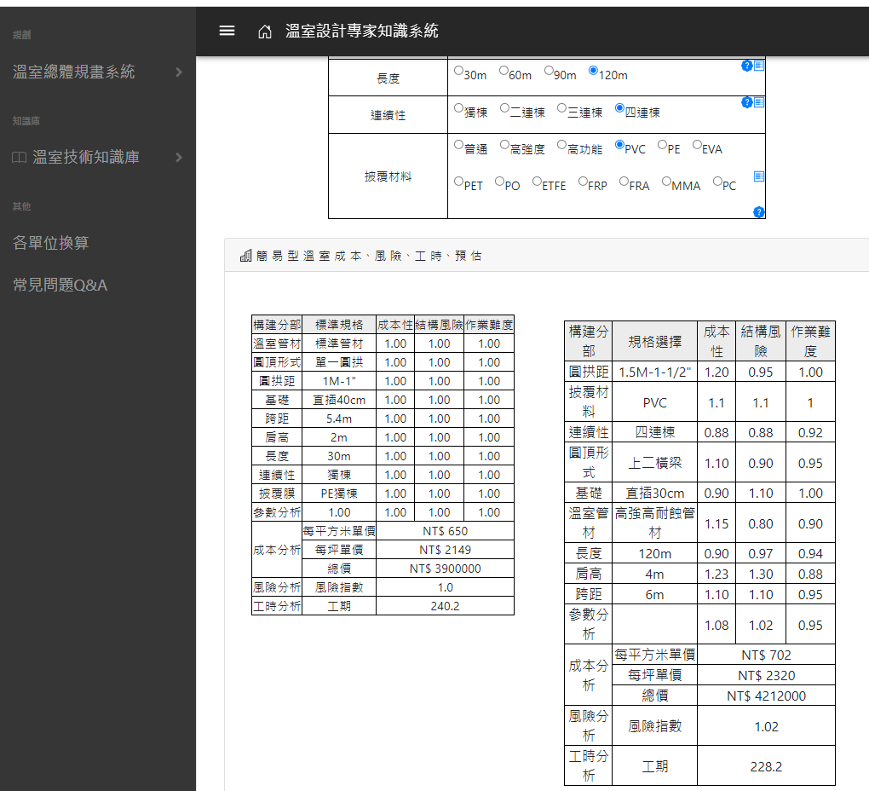
溫室型式設計
Project planning
當簡易溫室要切成強固溫室並且要選擇材料時，下方的表格不會跟著跑數據，此bug以解決。

Slide 4
溫室型式設計
Project planning
解決表格選太快出現表格失真的問題

Slide 5
修改bug
Project planning
遇到了以下幾點bug(皆已修改)
http與https問題，我們的網站是用http連的，故不能用https開網站
型管材不會隨資料庫刪除
作物不會存到資料庫
地形不會存到資料庫
光溫控分析存不到資料庫

Slide 6
明日預期規劃
Project planning
與總監討論接下來的網站規劃

Slide 7
謝謝觀看

